Slide 1

Capstone Project Phase B news website content filtering
Supervisor : Dr. Natali Levi
Students : Ronen Zeyan
Adham Asaad

Slide 2
The Problem
In today’s digital environment, not everyone wants to be exposed to all types of content found on news websites. Users often face the challenge of filtering vast amounts of uninteresting or harmful content that fails to consider individual preferences, leading to mental and physical health issues like anxiety and depression. Studies have emphasized the severe consequences of unregulated exposure to negative and unwanted information.

Slide 3
need for development
The need for our system:
To feel safer while browsing news sites and to avoid negative emotions such as distress.
To stay updated with all the news without encountering unwanted content.
To filter only the unwanted news on the site, rather than filtering the entire site.
Notes:
Enhanced Security and Emotional Well-being: The system aims to provide a safer browsing experience on news websites, shielding users from content that can cause emotional distress such as anxiety or sadness. This is crucial in maintaining mental health while navigating through potentially harmful digital content.
Selective News Consumption: It enables users to stay updated with news without being overwhelmed by undesirable information. This selective approach allows for an informed yet concise consumption of news, focusing only on content that aligns with individual preferences.
Targeted Content Filtering: Unlike broader filtering solutions that may block access to entire websites, our system refines the filtering process to target only unwanted news articles within a site. This precision ensures that valuable content is retained while only removing the specific elements that users wish to avoid.

Slide 4
Project Objectives
Full page Filtering
Accurate page Filtering
Acceptable and tolerable filtering time
Smooth interface and optimal user experience
News website displayed in our website with full functionality
Notes:
המטרות שלנו היו
לקבל סינון דף מלא כלומר שכל הדף שמוצג למשתמש שיהיה מוסרק ומוערך
דיוק בסינון כלומר שהדף לא יכיל תוכן לא רצוי אחרי הסינון או שימחק תוכן רצוי בטעות
זמן מקובל למשתמש כך שלא ישתעם לו או יחכה זמן יותר מהרגיל
ממשק משתמש מקובל ומובן וכמובן קבלת פידבק חיובית מהאנשים
אתר החדשות שנציג שיוצג כמו המקורי בדיוק כלומר כל הפונקצינלאיות שקיימת בתוכו שתעבוד כמו המקרוי כמו הנאו באר ותמונות מוצגות עיצוב כמו המקורי והכל כמו המקורי ללא הבדל

Slide 5
Solution

Slide 6
Filtering system within a website
Our project :
Filter introduced within a website. Allows users to enter URL of news website he wish to filter, and choose from two options of filtering.
Filtering Options :
Entered-Words based filtering : Allows users to enter up to 3 words to filter articles and content related to them or there conjunction.
Category based filtering : allows users to choose from predefined categories, including politics, sexual and criminal to filter articles classified to this categories.
Final outcome :
a news website displayed within our website – customized, Filtered and not including unwanted content.

Slide 7
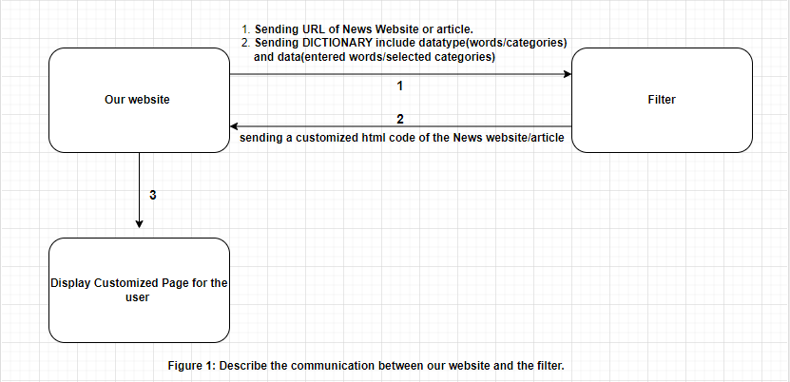
Communication between website and the filter
Website Communicate with the filter as a service, send him the necessary data, and receive as result a customized page.
Notes:
אוקי תודה אדהם
אז אחרי שאדהם דיבר על מה הפרויקט שלנו אני אתחיל להסביר איך התקשרו האתר עם המסנן. קודם כל אנחנו חיקלנו הבנייה של האתר והמסנן שלני חלקים נפרדים והאתר מתקשר עם המסנן כשירות ששולח אליו הנתנוים הדרושים כמו קישור האתר וסוג הסינון הנתונים הדרושים ואז בחזקה המסנן מחזיר לו הדף מסונן
כאן בתמונה יש פירוט. כאן זו החלוקה זה האתר זה המסנן. המשתמש מכניס קישור האתר וממלא סוג הסינון שהוא רוצה
ואז האתר שולח למסנן את הקישור והנתונים למשל המילים שהכניס ואז המסנן שולח התוכן לפי הקישור ומבצע את הסינון ואז שולח בשתיים את קוד הטשטמל מוערך ומסונן לאתר בחזרה ואז האתר משתיל את זה בתוך דף הטשטמל ומציג למשתמש.

Slide 8
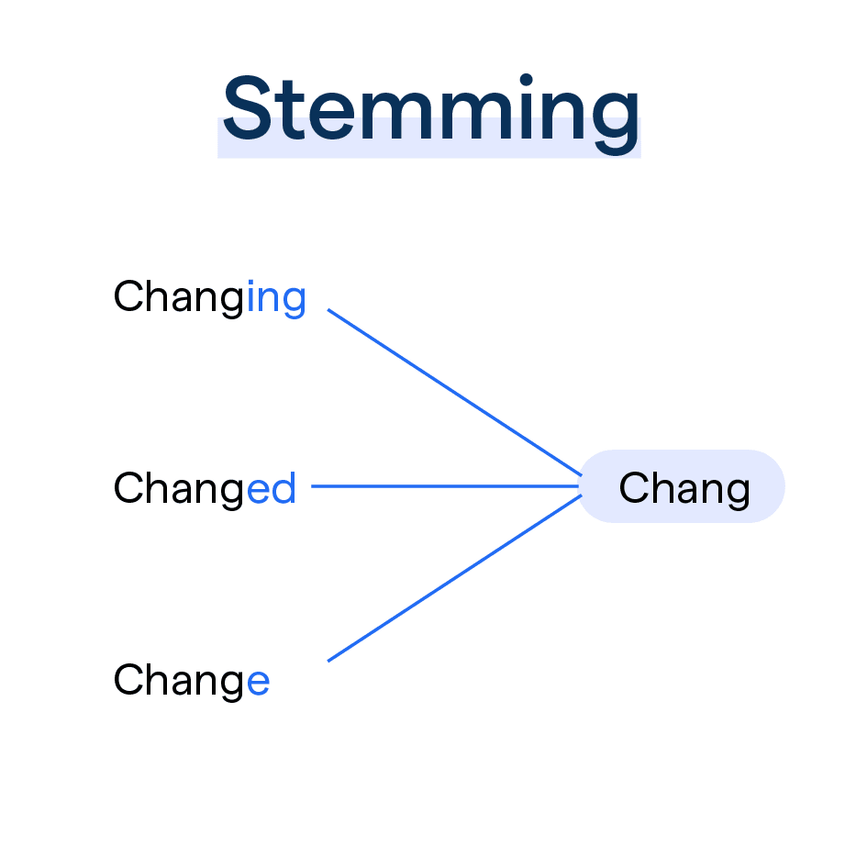
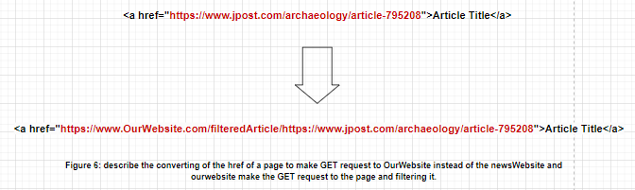
The Solution
Our solution Including Two stages :
Stage A : Identifying unwanted articles in the news website page.
Extract all links in the requested page.
Extract Textual content of each page and convert for stemming mode.
determining which links/articles to filter.
Stage B : Edit the news website page.
Remove unwanted articles.
Edit HREF attribute in a tags.
Notes:
הפתרון שלנו התחלק לשני שלבים עיקרים הם זיהוי הכתבות הלא רצויות בדף שרוצים לסנן
והשלב השני הוא עריכת הדף והתאמתו למשתמש
בפירוט השלב הראשון התחלק לשלוש חלקים והם חילוץ כל הקישורים שבתוך הדף שאנחנו רוצים דף יכול להיות של הדף הראשי של אתר החדשות או כתבה כל שהיא או כל דף בתוך האתר
אחרי החילוץ של כל הקישורים אנחנו שומרים אלה הרלוונטים ודוחים לא רללונטים כמו של פרסומות או של כל אתר אחר שהוא לא אתר החדשות
בשלב השני אנחנו מתחיל לחלץ התוכן מכל הקישורים שהתקבלו בחלק הראשון ומפעילים עליהם השירוש זה במטרה לעלות את הדיוק בזיהוי מילים לא רצויות
בשלב השלישי אנחנו מתחיל לחפש מופע המילים שהוכנוסו או הקטגוריות ושומרים קישורי הכתבות הלא רצויות
בשלב השני אחרי זיהוי הדפים הלא רצוים אז נמחק הכתבות

Slide 9

Technologies and Tools
Our project development divided into Two components
Website Platform
The Filter
Notes:
אחרי הצגת הפתרון
אנחנו נציג את הכלים והטכנולוגיות שעזרו לנו לבנות את הפרויקט
כמו שהצגנו הפרויקט שלנו התחלק לשני יחידות והם האתר עצמו ובצד השני יש את המסנן ולכל אחד מהם קיים כלים וטכנולגיות שהשתמשנו בהם כדי להגיע לתוצר הסופי שלנו.

Slide 10





Website Platform - Technologies and Tools
Back End :
Flask – a web application framework used to build the backend of our website,
Providing essential tools for routing and dynamic content generation .
Jinja2 – a templating engine for python, facilitating the creation of
dynamic web pages by integrating expressions into HTML pages.
Front End :
HTML - used to build the structure of the web pages.
CSS & Tailwind – used to design and styling our website pages.
JAVASCRIPT (JS) - used to enable a dynamic user interaction in pages.
Database :
SQLite managed with SQLAlchemy for robust data handling
and object-relational mapping (ORM).

Slide 11





The Filter - Technologies and Tools
Tools
Requests – Using to make a HTTP Request to fetch the data from news websites pages.
BeautifulSoup – using to parse the data such as links, page elements etc. from the fetched web pages of the news website.
Regular Expressions – using to extract the textual content as words of pages/articles.
NLTK – using Porter Stem to simplify the words to their root.
Programing Language
Python – used in the implementation of the Filter & Back End of the website.
Notes:
בקשר לכלים וטכנולוגיות של המסנן
השניים העקרוניים הם ריקויסטס ו ביוטיפולסוב
ריקויסטס עזר לנו למשוך תוכן הדפים מהקיושרים
וביוטיפול סוב עזר לנו לפאקסינק התוכן של הכתבות ואז לחלץ כל הקישורים ותוכן מהדף
NLTK
כמובן המסנן מימשנו בעזרת פייתון ולכל הפרויקט השתמשנו בהכלי ויסקוד שהוא חינמי וממש טוב

Slide 12

Project Metrics and Compliance
Notes:
לפרויקט שלנו קבענו מדדים ומטרות שרצינו לקבל
עכשיו נסכם את המטרות שהיו לנו ומה קיבלנו בתוצאות

Slide 13
Calculate Metrics
We tested the efficiency and accuracy of our content filtering system across a diverse range of news websites. Included both Israeli and international news websites.
Examples of Websites we tested:
JPOST – Israeli
YNET – Israeli
IsraelHayom - Israeli
Fox News – International
Sky News – International
The Guardian – International
CNN – International
…
Notes:
חלק מהאתרים

Slide 14
Metrics and Results
Full page Filtering : achieved full filtering of page on 90% of the tested news websites.
Accurate page Filtering : 97% accuracy in filtering content based on keywords or categories.
Acceptable and tolerable filtering time : (Using a time library in python to calculate the time)
The average time of filtering the main page of a news Website including 300-500 and even more links in average is 50 seconds.
Average time of filtering article page of news Website including 70 links is in average 3 seconds.
Smooth interface and optimal user experience : Receiving positive feedback from people we suggested to use the site and experience it.
News website displayed with full functionality : All functionalities were preserved in 90% of the news websites we tested, while others encountered issues due to JavaScript.
Notes:
ב 97 אחוז
קיבלנו כך
חלק מהאתרים לא מארשים סקראפינג או קרולינג

Slide 15

Challenges
Extract Textual Content From HTML page.
BeautifulSoup
Regular Expression
Delete unwanted articles from HTML page.
Hierarchically Traverse
Uniform structure for HTML pages.
Filtering Time.
Flask Session
Requests Session
Scraping.
Notes:
בשלב הראשון של הפתרון שלנו היה לנו אתגר של זיהוי התוכן הטקסטואלי ואיך לחלץ אותו בצורה נקייה ונכונה כך שאנחנו לא יודעים באיזה תגים נמצא התוכן הטקסטואלי
אז כדי להתגבר על אתגר זה השתמשנו בפיוטיפול סוב שבעזרתו חילצנו התוכן מכל התגים של הדף ואז בעזרת ריגיולאר אקספרשן פיצלנו הטקסט וקיבלנו תוכן נקי ורצוי
עוד אתגר שזה היה בשלב ב והוא איך למחוק תוכן של כתבה לא רצויה כך שאנחנו לא יודעים איזה תגים בדף הטשטמל שייכים לכתבה הלא רצויה וכדי להתגבר על האתגר הזה התחלנו בסריקת הרבה אתרי חדשות ובדיקת אם קיים משהו משותף או חוקיות שנוכל להסמתך עליו בסוף מצאנו שברוב המקרים קיים תג אבא שמכיל בתוכו התגים ששיכים לכתבה ואז המשימה שלנו הפכה לחיפוש האבא הזה ומחיקתו. אז כדי למצוא האבא עשינו אלגוריתם שקראנו לו בשם טיפוס היררכי ובקצרה הוא שאנחנו מחפשים תג קשור לכתבה שאנחנו מכירים אותו וזה קיים והוא ה א תג ואז מתחילים ממנו ועוברים לאבא שלו בעזרת ביוטיפול סוב ובודקים אם אבא מכיל תגי א שהם של כתבה אחרת ואם לא אז ממשיכים לאבא של אבא וכך עד שנגיע לאבא שמכיל בתוכו או בתוך הצצים א תג של כתבות אחרות ושמוצאים אז מוחקים הבן שממנו הגענו לאבא הזה וזה עבד לנו ברוב הזמן
אתגר שלישי הוא אי קיום מבנה אחיד לדפי הטשטמל כלומר כל מתכנת יכול לתכנת הדף בצורה אחרת וקשה למצוא חוקיות מסוימת או דברים דומים בתוך הדף עצמו לכן זה חייב אותנו לנסות להתאים המסנן שלנו לכל סוג של מבנה
האתגר הרביעי והוא זמן הסינון : בהתחלה מצאנו שהסינון לוקח הרבה ועלול להיות לא נסבל עבור משתמש רגיל לכן חשבנו על איך לשפר הזמן של הסינון. ואז הדרך שלנו כדי לזרז הזמן הם כך בהתחלה ראינו שדפי האתרים יש מלא קישורים משותפים כמו קישורי הנאו באר והפוטר וגם כתבות שמוצעות בתוך כתבות אחרות שגם הופיעו בכתבות אחרות לכן מה שעשינו שאחרי הסינון של הדף הראשי של אתר החדשות שמרנו סיווג הכתבות כלומר לרצוי ולא רצוי וכדי לשמור הסיווג הזה שהוא זמני אז שמרנו בתוך אחסון קטן שנקרא פלאסק סישן והוא מהיר כמו הקאש של הזכרון בשליפה ובשמירה לכן שמרנו בתוכו הסיווגים האלה ועם כל ביצוע סינון לדף אנחנו שולחים סיווג הכתבות שכבר עשינו ובזמן הסינון לפני שליפת התוכן ובדיקה אנחנו בודקים אם הכתבה קיימת וסווגה לפני ואם כן אז לא בודקים מחדש וישר קובעים אם להשאיר או למחוק
ואז בזה קיבלנו שרק הדף הראשי של הדף לוקח יותר זמן משאר דפי האתר ובנוסף לזה רצינו לשפר עוד הזמן אז מאצנו שקיים בספריית ריקויסט סיישן שהוא מיועד לזרז את פעולת השליפה במקרה שאנחנו שולפים מאותו שרת והדרך היא על ידי שמירת קשר בין הסישן והאתר הרצוי ואז לא נאלצים כל פעם לשלוח מחדש ולחכות ששרת יאשר לשלוח לנו ויאמת הנתונים ששולחים אליו

Slide 16

Constraints
Technical Constraints:
Utilizing specific technologies such as the Flask framework, Requests, BeautifulSoup, and NLTK for web scraping and content processing. These choices limit certain aspects of how data can be manipulated and presented.
Time Constraints :
due to the war, there was a shortened semester, which naturally made things a bit harder. Additionally, we are both working, so there was a constraint in finding suitable times for both of us.

Slide 17


System Demonstration
Video Link: https://drive.google.com/file/d/1lTjMpSsNNers-R0U1oL8j1QccK5VT65P/view

Slide 18
Thanks For Listening ☺

Slide 19
Questions ?

